Slide 1
BİLGİ HİZMETLERİ
13. HAFTA
Veri ve Veri Tabanları:
Kütüphane ve Kurumsal İşbirlikleri Bağlamında Bilgi Yönetimi
GÜLER DEMİR
Kastamonu Üniversitesi
İnsan ve Toplum Bilimleri Fakültesi
Bilgi ve Belge Yönetimi Bölümü
gulerdemir@kastamonu.edu.tr

Slide 2
KAPSAM
Giriş
Veri
Veri Tabanı
Üst veri: Türler ve Sınıflama
Kütüphane Veri Tabanları
Kütüphane Veri Tabanları Neden Kullanılır?
Kütüphane Veri Tabanları Türleri
Kütüphane Veri Tabanlarına Örnekler
Kütüphanelerde Veri Tabanı Seçimi ve Seçim Ölçütleri
Konsorsiyumların Maliyet Etkinliği ve Önemi: Türkiye Örneği
Tarama Stratejileri: JSTOR Örneği
Sonuç ve Değerlendirme
Kaynakça

Slide 3
GİRİŞ
Bilgi çağında, kütüphaneler ve bilgi merkezleri, doğru ve güvenilir verilere erişimi sağlayan temel yapılar olarak ön plana çıkmaktadır.
Bu derste, kütüphanelerin ve dijital bilgi kaynaklarının veri kavramını nasıl şekillendirdiği ve buna koşut olarak veri toplama, depolama ve yönetim süreçlerinin anlatılması amaçlanmaktadır.
Ayrıca, veri tabanlarının ve veri yönetim sistemlerinin, kütüphaneler ve araştırma kurumları için nasıl stratejik araçlar durumuna geldiğine değinilecektir.
Kurumsal işbirlikleri ve konsorsiyumların, maliyetlerin paylaşılması ve erişimin genişletilmesi açısından öneminin altı çizilerek, bu yapıların bilgi erişimini güçlendirmedeki rolü vurgulanacaktır.
Bu ders, kütüphanelerin dijital dönüşüm sürecinde veri yönetimi ve kurumsal işbirliklerinin, bilgi üretimi ve yayılımında nasıl etkili olduğu konularını kapsamaktadır.

Slide 4
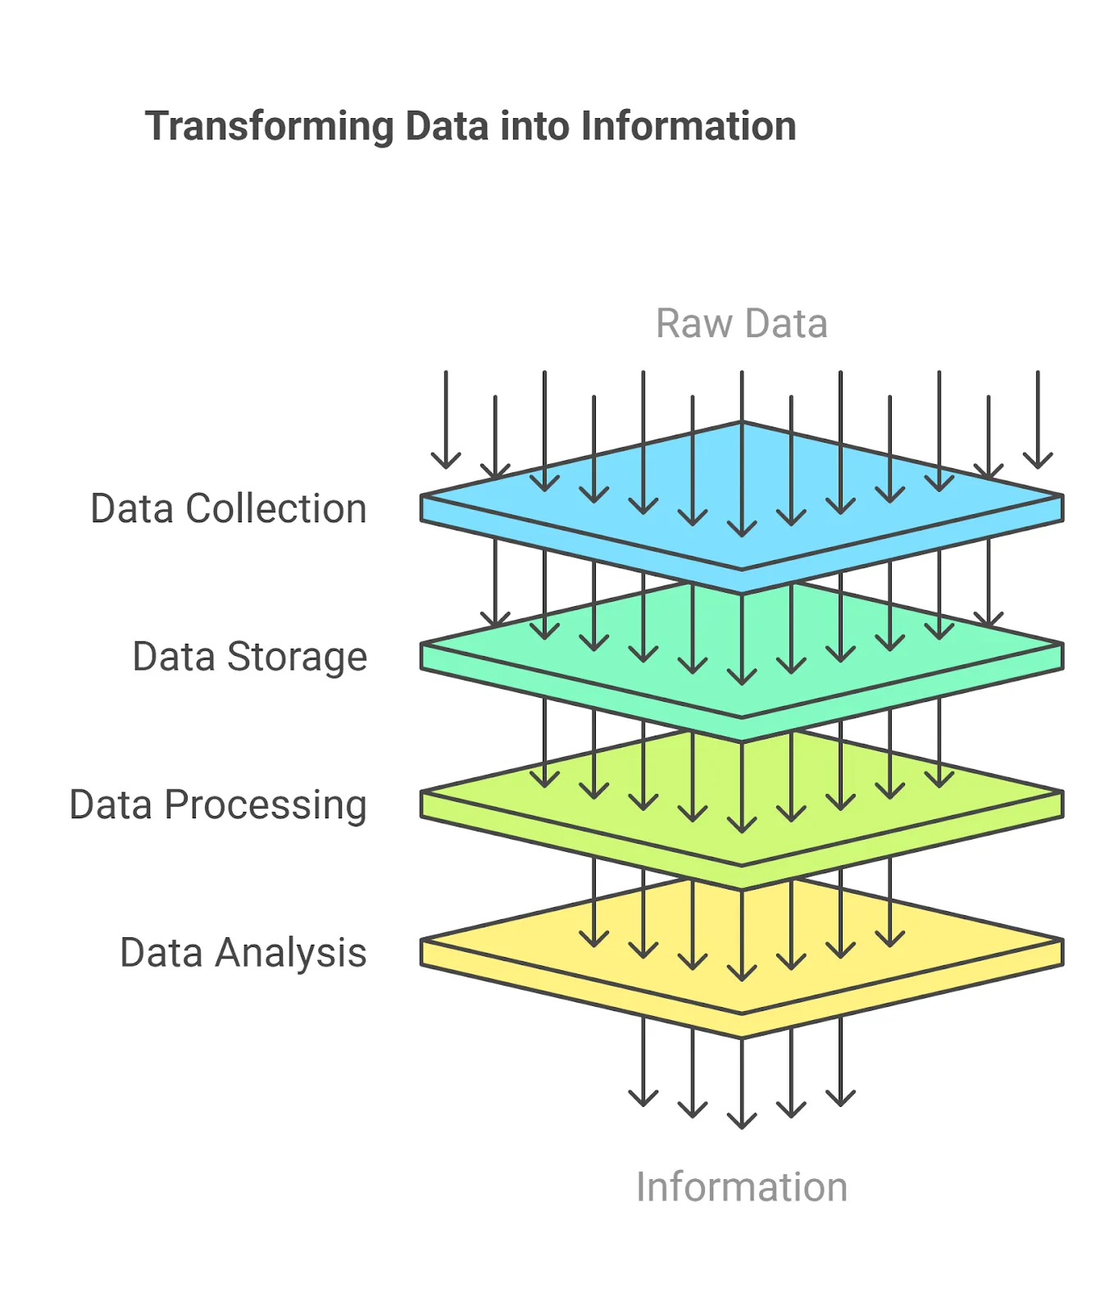
Veri (Data): Kavram
Bilgi patlaması çağında, doğru, güvenilir veriler, bir kuruluşun başarısını sağlayan en önemli kaynağıdır. Bir veri tabanı sistemi, verileri yönetme ve faydalı bilgiler çıkarma görevlerini yerine getirir.
Veri (data) terimi, bilgisayar ortamında kaydedilip saklanabilen bilinen gerçeklerdir; gerekli bilgilerin üretildiği ham gerçekler olarak da tanımlanır (Gupta & Mittal, 2017, s. 1).
Veri, yararlı bilgiler elde etmek için işlenebilen, analiz edilebilen ham gerçekleri, rakamları veya sembolleri ifade eder. Sayılar, metinler, resimler, sesler vb. çeşitli biçimlerde bulunabilir. Veriler işlenip analiz edildiğinde karar alma süreçlerinde anlamlı içgörüler sağlayan bilgiye (information) dönüşür (Singh, 2025).
What is data? Definition, classification, and importance (Singh, 2025).

Slide 5
Veri Tabanı (Database): Kavram
Veri Tabanı (Database):
Belirli bir konu veya alanla ilgili, kolay ve hızlı arama ve erişim için düzenlenmiş, tek tip formatta kayıtlardan oluşan, düzenli olarak güncellenen büyük bir dijitalleştirilmiş bilgi dosyası (bibliyografik kayıtlar, özetler, tam metin belgeler, dizin girişleri, resimler, istatistikler vb.).
  Veri Tabanı Yönetim Sistemi (DBMS, Database Management System) yazılımı yardımıyla yönetilen bu dosya,
  genellikle basılı bir sürüm (Psychological Abstracts) yayımlayan ve
  verileri genellikle CD-ROM veya tescilli arama yazılımları kullanılarak internet üzerinden çevrimiçi olarak makine tarafından okunabilir forma (PsycINFO) dönüştürüldükten sonra
  elektronik erişim sağlayan bir veya daha fazla veri tabanı sağlayıcısına (EBSCO, OCLC vb.) kiralayan,
  belirli bir konu veya alanla ilgili dijitalleştirilmiş bilgilerden (bibliyografik kayıtlar, özetler, tam metin belgeler, dizin girişleri, resimler, istatistikler vb.) oluşan, büyük ve düzenli olarak güncellenen bir dosyadır.
Kütüphanelerde kullanılan veri tabanlarının çoğu, kayıtlı ödünç alanlar ve kütüphane personeliyle sınırlı olan lisans anlaşmaları kapsamında yıllık olarak kiralanan kataloglar, süreli yayın dizinleri, özetleme hizmetleri ve tam metin referans kaynaklarıdır (Reitz, 2014).

Slide 6
Üst Veri (Metadata): Kavram ve Türleri
Üst veri (metadata), verilerle ilgili veridir. Üst veriler, veri tabanındaki nesneleri tanımlar ve bu nesnelere erişimi veya bu nesneler üzerinde değişiklik yapılmasını kolaylaştırır.
Bilgi kaynağı yönetimi için önemli bir araç olan veri tabanı yapısını, veri türlerinin boyutlarını, kısıtlamaları, uygulamaları, yetkilendirmeleri vb. tanımlar.
Üç üst veri türü vardır:
Tanımlayıcı (descriptive) üst veriler: Keşif ve tanımlama gibi amaçlara yönelik bir kaynağı tanımlar. Geleneksel bir kütüphane kataloglamasında, başlık (title), öz/özet (abstract), yazar (author) ve anahtar sözcükler (keywords) üst veri örnekleridir.
Yapısal (structural) üst veriler: Bileşik nesnelerin nasıl bir araya getirildiğini açıklar. Örnek olarak, sayfaların bölümleri oluşturmak için nasıl sıralandığı gösterilebilir.
İdari (administrative) üst veriler: Bir kaynağın ne zaman ve nasıl oluşturulduğu, dosya türü ve diğer teknik bilgiler ve kimlerin erişebileceği gibi bir kaynağı yönetmeye yardımcı olacak bilgiler sağlar. Verilerin birkaç alt kümesi vardır (Gupta & Mittal, 2017, s. 2).

Slide 7
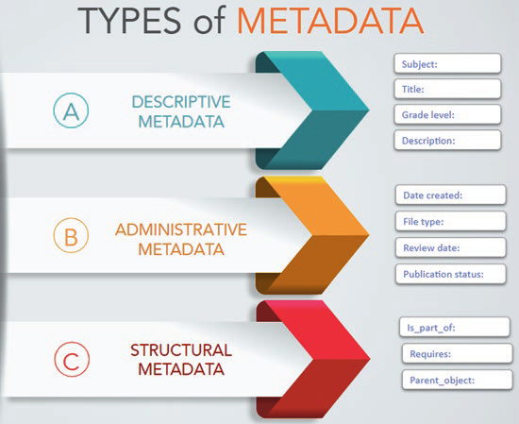
Üst Veri (Metadata) Örnekleri
Tanımlayıcı (Bir kitabın başlığı, yazarı ve kısa bir özeti): Kullanıcıların ögenin ne hakkında olduğunu bulması ve anlamasını sağlar; Yapısal (Bir kitabın bölümleri ve sayfaları veya bir web sitesindeki farklı bölümler: Bir ögenin bölümlerinin nasıl düzenlendiğini gösterir; İdari (Bir fotoğrafın çekildiği tarih veya bir belgenin dosya boyutu: Ögenin yönetimi veya bakımı hakkında bilgi sağlar).
Educational data analytics for teachers and school leaders (Mougiakou vd., 2023).

Slide 8
Üst Veri (Metadata): Görsel Açıklamaları
Tanımlayıcı Üst Veri: Dosyanın veya ögenin ne hakkında olduğunu açıklamaya yardımcı olur.
Subject (Konu): İçeriğin ana konusu veya teması
Title (Başlık): Ögeye verilen ad veya etiket
Grade level (Sınıf düzeyi): İçeriği anlamak veya kullanmak için uygun sınıf düzeyi
Description (Açıklama): Ögenin kısa bir açıklaması veya özeti
İdari Üst Veri: Dosyanın yönetimi hakkında bilgi sağlar.
Date created (Oluşturulma tarihi): Ögenin oluşturulduğu tarih
File type (Dosya türü): Dosya türü (PDF, JPEG, Word belgesi gibi)
Review date (İnceleme tarihi): Ögenin tekrar kontrol edilmesi veya güncellenmesi gereken tarih
Publication status (Yayın durumu): Ögenin yayımlanmış, taslak veya yayımlanmamış olup olmadığı
Yapısal Üst Veri: Öğenin bölümlerinin nasıl ilişkili olduğunu açıklar.
Is part of (Şunun bir parçasıdır): Bu öğenin ait olduğu daha büyük derme veya küme
Requires (Gereksinimler): Ögeyi kullanmak veya anlamak için gereken tüm araçlar veya kaynaklar
Parent object (Üst nesne): Daha büyük bir şeyin parçasıysa, bu parçanın ait olduğu ana öge

Slide 9
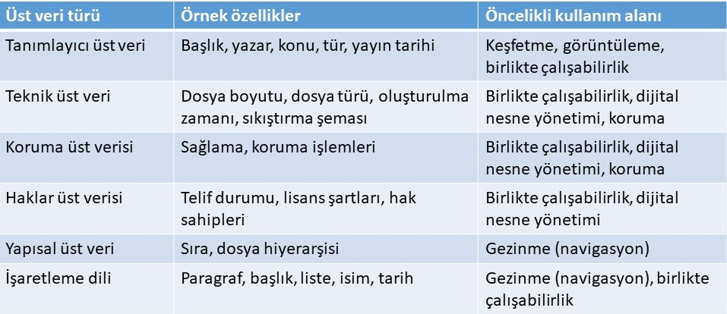
Üst Veri (Metadata): Daha Ayrıntılı Sınıflama
Ulusal Bilgi Standartları Enstitüsü (NISO) üst veriyi dört temel sınıfa ayırmıştır:
Tanımlayıcı üst veri: Bir kaynağı bulmak veya anlamak hedeflenir.
İdari üst veri: Teknik, koruma ve haklar üst verisi olmak üzere üç alt kategoriyi içerir:
  Teknik üst veri: Dosyaların kodunu çözmek ve oluşturmak için
  Koruma üst verisi: Verilerin uzun süreli yönetimini sağlamak için
  Haklar üst verisi: İçeriğe iliştirilmiş entelektüel mülkiyet haklarına ait bilgilerin sağlanması için kullanılmaktadır. Verilerin veya kaynakların diğer kaynaklarla ilişkisini sağlamak için kullanılır.
İşaretleme dili (markup language): İçeriğin yapısal veya anlamsal özellikleri kullanılarak işaretler ve üst verilerin bütünleştirilmesi hedeflenmektedir (TÜBİTAK ULAKBİM, t.y.).
Üst veri türleri ve özellikleri (TÜBİTAK ULAKBİM, t.y.).

Slide 10
Kütüphane Veri Tabanları
Bir kütüphanenin web sitesi aracılığıyla düzenlenen ve erişilebilir duruma getirilen çevrimiçi bilgi dermeleridir. Genellikle akademik dergilerden, magazinlerden ve gazetelerden makaleler, e-kitaplar ve birincil kaynak belgeler gibi çok çeşitli materyalleri içerir.
Google gibi genel bir arama motoru aracılığıyla erişilemeyen çok sayıda bilgiye erişim sağladıkları için araştırmacılar ve öğrenciler için değerli bir kaynaktır. Genellikle internette ücretsiz olarak erişilemeyen ve erişim için abonelik veya özel erişim ayrıcalıkları gerektirebilen materyaller içerirler (DatabaseTown, 2023).
Kütüphane çevrimiçi veri tabanları yükseköğretimin akademik etkinliklerini desteklemede önemlidir; akademik dergi ve kitapların sayısı giderek artmaktadır ve bunlara yayıncılar (publishers) veya çevrimiçi toplayıcılar (aggregators) aracılığıyla çevrimiçi platformlar üzerinden erişilebilmektedir (Abdullah vd.,2019, s. 62).
Kütüphane, kitaplar, süreli yayınlar ve dijital içerikler de dahil olmak üzere bilgi kaynaklarının organize bir deposu olarak işlev görür ve bilginin erişimini ve yayılmasını kolaylaştırır. Veri tabanı, verileri depolayan, yöneten ve verimli bir şekilde erişilmesini sağlayan yapılandırılmış bir elektronik sistemdir. Kütüphaneler, dermelerini/materyallerini kataloglamak, düzenlemek ve erişim sağlamak için giderek daha fazla dijital veri tabanlarına güvenmektedir. Veri tabanları, kütüphane kaynaklarının verimli bir şekilde aranmasını, erişilmesini ve yönetilmesini sağlayarak, kütüphane bünyesindeki bilgilerin/kaynakların erişilebilirliğini ve kullanılabilirliğini artırır.

Slide 11
Kütüphane Veri Tabanları Neden Kullanılır?
Google vb. arama motorları ya da diğer araçlarla erişilemeyen çok çeşitli, nitelikli ve güvenilir bilgilere erişim sağlar (Örn. bilimsel, akademik dergiler, makaleler; e-kitaplar, birincil kaynak vb.)
Belirli bilgileri bulmayı kolaylaştıracak şekilde düzenlenmiş ve dizinlenmiştir. Genellikle kullanıcıların arama sonuçlarını daraltmalarına yardımcı olmak için arama araçları ve filtreler içerirler.
Kullanıcıların kaynaklarına doğru bir şekilde atıfta bulunmalarına yardımcı olmak için genellikle atıf araçları ve diğer kaynakları içerir. Bu, özellikle intihalden (plagiarism) kaçınma bağlamında kaynaklara doğru bir şekilde atıfta bulunmanın gerektiği akademik araştırmalar için önemlidir.
Birçok kütüphane veri tabanı, internette ücretsiz olarak erişilemeyen ve erişim için abonelik veya özel erişim ayrıcalıkları gerektirebilen materyallere erişim sunar.
Bu materyallere kütüphaneniz aracılığıyla ücretsiz olarak erişebilirsiniz.
Kütüphane veri tabanları düzenli olarak güncellenir ve içerdikleri bilgilerin güncel ve doğru olmasını sağlar (DatabaseTown, 2023).
Kütüphane veri tabanları, bilgileri konuya göre düzenler, arama araçları, filtreler, atıf yardımcıları ve araştırma ve çalışma için güvenilir kaynaklar sunar.

Slide 12
Kütüphane Veri Tabanları Türleri
Bibliyografik (bibliographic) veri tabanları: Kitaplar, makaleler ve diğer belgeler gibi yayımlanmış eserlerin bibliyografik kayıtlarını veya açıklamalarını içerir. Genellikle başlık, yazar, yayıncı ve yayın tarihi gibi bilgileri içerirler. Belirli eserleri bulmak veya bir yazar ya da yayıncı hakkında bilgi edinmek için kullanılır.
Tam metin (full-text) veri tabanları: Makaleler, kitaplar ve diğer belgeler gibi yayımlanmış eserlerin tam metinlerini içerir. Genellikle belirli bilgileri bulmak veya belirli bir konu hakkında araştırma yapmak için kullanılır.
Birincil kaynak (primary source) veri tabanları: Mektuplar, fotoğraflar ve diğer tarihi belgeler gibi orijinal belgeler veya materyaller içerir. Genellikle araştırmacılar ve öğrenciler tarafından belirli bir dönemin veya yerin tarihini ve kültürünü incelemek için kullanılır.
Konuya özgü (subject-specific) veri tabanları: Hukuk, fen bilimleri veya tıp gibi belirli bir konu veya disiplinle ilgili bilgiler içerir. Genellikle belirli bir çalışma alanında çalışan araştırmacılar ve öğrenciler tarafından kullanılır.
Çok disiplinli (multidisciplinary) veri tabanları: Çok çeşitli konu ve disiplinlerden bilgiler içerir. Genellikle birden fazla disiplini kapsayan bir konu üzerinde çalışan araştırmacılar ve öğrenciler tarafından kullanılır.
Referans (reference) veri tabanları: Sözlükler, ansiklopediler ve diğer referans çalışmaları gibi referans materyalleri içerir. Genellikle araştırmacılar ve öğrenciler tarafından belirli bir konu hakkında arka plan bilgisi bulmak veya genel bir bakış açısı edinmek için kullanılır (DatabaseTown, 2023).

Slide 13
Kütüphane Veri Tabanlarına Örnekler
JSTOR: Çok çeşitli akademik dergilere, kitaplara ve birincil kaynak materyallere erişim sağlayan dijital bir kütüphanedir. Sanat, beşeri bilimler ve sosyal bilimler alanlarındaki araştırmacılar ve öğrenciler tarafından yaygın olarak kullanılır.
ProQuest: Çok çeşitli akademik dergilere, gazetelere, e-kitaplara ve birincil kaynak materyallere erişim sağlayan bir kütüphane veri tabanıdır. İşletme, eğitim ve fen bilimleri de dahil olmak üzere çeşitli alanlardaki araştırmacılar ve öğrenciler tarafından yaygın olarak kullanılır.
EBSCOhost: Çok çeşitli akademik dergilere, gazetelere, e-kitaplara ve birincil kaynak materyallere erişim sağlayan bir kütüphane veri tabanıdır. Hemşirelik, eğitim ve sosyal bilimler de dahil olmak üzere çeşitli alanlardaki araştırmacılar ve öğrenciler tarafından yaygın olarak kullanılır.
LexisNexis: İçtihatlar, tüzükler, haber makaleleri ve yasal belgeler de dahil olmak üzere çok çeşitli hukuk ve işletmeyle ilgili bilgilere erişim sağlayan bir kütüphane veri tabanıdır. Hukuk ve işletme alanlarındaki araştırmacılar ve öğrenciler tarafından yaygın olarak kullanılır.
ScienceDirect: Çok çeşitli bilimsel ve tıbbi dergilere, kitaplara ve birincil kaynak materyallere erişim sağlayan bir kütüphane veri tabanıdır. Bilim ve tıp alanlarındaki araştırmacılar ve öğrenciler tarafından yaygın olarak kullanılır (DatabaseTown, 2023).

Slide 14
Kütüphane Veri Tabanlarına Örnekler
IEEE Xplore: Mühendislik ve bilgisayar bilimleri alanında akademik veri tabanıdır. Sadece dergi makaleleri değil, aynı zamanda konferans bildirileri, standartlar ve kitaplar da aranabilir.
Scopus: Hemen hemen her disiplinden akademik literatürü kapsayan büyük bir ticari bibliyografik veri tabanıdır. Araştırma makalelerini aramanın yanı sıra akademik dergi sıralamaları, yazar profilleri ve bir h-indeks hesaplayıcısı da sunar.
Web of Science (Web of Knowledge olarak da bilinir): Büyük bir bibliyografik veri tabanıdır. Akademik kurumlar genellikle kampüs ağlarında Web of Science veya Scopus'a ücretsiz erişim sağlar.
PubMed: Tıp veya biyolojik bilimler alanında literatürü içeren bir veri tabanıdır; 30 milyondan fazla makalenin özetlerini ve bibliyografik bilgilerini depolar ve yayıncı sitelerine tam metin bağlantıları veya PubMed Central (PMC) üzerindeki ücretsiz PDF dosyalarına bağlantılar sağlar.
ERIC (Education Resources Information Center): Eğitim Kaynakları Bilgi Merkezi anlamına gelir ve özellikle eğitimle ilgili literatürü barındıran bir veri tabanıdır.
ScienceDirect: Elsevier tarafından yayımlanan milyonlarca akademik makaleye erişim sağlayan bir platformdur; bunların 1,4 milyonu açık erişimlidir. Dergiler ve kitaplar tek bir arayüz üzerinden aranabilir.
DOAJ (Directory of Open Access Journals): Ücretsiz erişilebilen ve arama yapılabilen açık erişimli bir akademik veri tabanıdır (Paperpile LLC, 2025).

Slide 15
Kütüphanelerde Veri Tabanı Seçimi
Bilgi ve iletişim teknolojilerindeki hızlı gelişmeler, dijital ortamda sunulan elektronik bilgi kaynaklarına olan talebi artırmıştır. Özellikle üniversite ve araştırma kütüphaneleri, elektronik kütüphaneler ve veri tabanlarının kullanımını sağlayarak, kaynak erişimini kolaylaştırmayı hedefler. Veri tabanları, akademik ve araştırma etkinliklerinde temel araçlardır (Arslantekin vd.,2006, s. 373).
Ancak, çevrimiçi veri tabanlarının seçimi, dünya çapındaki üniversite kütüphanelerinde erişimi ve kullanımı iyileştirmek için daha fazla fonlama, altyapı iyileştirmeleri ve kullanıcı eğitimi gibi hedefli stratejiler gerektiren finansal ve altyapısal zorlukları getirmektedir (Haruna vd., 2024, s. 308).
Çevrimiçi veri tabanlarının fiyat artışları, üniversiteleri zorlamaktadır. Akademik kütüphanelerin, abone oldukları çevrimiçi veri tabanlarının etkileyici nitelikleri ve etkisi konusunda araştırma yapmaları çok önemlidir. Veri tabanı kullanımını en üst düzeye çıkarmak ve etkin kullanımını sağlamak üniversitelerin öncelikli hedeflerindendir. Bu hedefe ulaşmada akademik üyelerin ve kütüphanelerin rolü önemlidir. Akademik üyelerin, buna koşut, yüksek nitelikte araştırmalar sunması gerekir. Kütüphaneler, güncel ve ilgili kaynakları sağlamak üzere akademik üyelerle iş birliği yapmalıdır (Abdullah vd., 2019, s. 62).

Slide 16
Kütüphanelerde Veri Tabanı Seçim Ölçütleri
Dünyada kütüphaneler, maliyetleri düşürmek, erişimi artırmak için ortak derme geliştirme ve kaynak paylaşımına yönelmektedir. 1990’lı yılların ikinci yarısından itibaren, genellikle aynı veri tabanını ortak satın alma eğilimi artmış; 20. yüzyılın ikinci yarısından itibaren konsorsiyum oluşumları kütüphaneciliğin temel kavramlardan biri olmuştur (Toplu, 2009, s. 448).
Veri tabanları seçimi için en önemli etmenler genellikle, ilgi düzeyi, kapsam, kullanılabilirlik, erişilebilirlik, maliyet, lisanslama, teknik özellikler ve gelecekteki büyüme potansiyelidir (Qudratova vd., 2025, ss. 271-275).
Veri tabanlarına abone olurken, harcanan para, güvenilirlik, içerik kalitesi, kurumun araştırma alanlarına uygunluk, kullanım sıklığı ve kullanıcıların gereksinimlerine yanıt verme düzeyi vb. ölçütler önemlidir. Kullanıcıların veri tabanlarını etkin kullanabilmeleri için, bilgilendirme ve eğitim etkinlikleri, arama stratejileri ve arayüzlerin kullanıcı dostu olması gerekmektedir (Arslantekin vd., ss. 375-383).
. Diğer ayrıntılar aşağıdadır:
Disiplin ve Amaç Uyumu: İdeal veri tabanı, araştırma alanı, kullanıcı gereksinimleri ve kurumsal önceliklerle uyumlu olmalı ve geniş kapsamlılık ile uzmanlık derinliği arasında denge kurmalıdır.
Kullanıcı Gereksinimleri ve Zorluklar: Birçok kullanıcı yüksek maliyetler, dil engelleri, karmaşık arayüzler ve analitik araçlara ilişkin sınırlı farkındalık gibi sorunlarla karşı karşıyadır. Bilimsel makalelere, tezlere ve dijital kaynaklara yönelik güçlü bir talep vardır.
Analitik Sistemlerin Rolü: Web of Science ve Scopus gibi analitik araçlar, araştırma etkisini ölçmek için değerlidir, ancak bu araçlara ilişkin farkındalık genellikle sınırlıdır.

Slide 17
Kütüphanelerde Veri Tabanı Seçim Ölçütleri
Öneriler:
Kütüphaneler, hem geleneksel hem de yeni ortaya çıkan ölçütleri göz önünde bulunduran kapsamlı bir değerlendirme çerçevesi benimsemelidir.
Erişimi, kullanılabilirliği ve kaynak uygunluğunu iyileştirmek için iş birliği ve stratejik planlama esastır.
Veri tabanlarına abone olurken, harcanan para, güvenilirlik, içerik kalitesi ve kurumun araştırma alanlarına uygunluk gibi kriterler göz önüne alınmalıdır. Ayrıca, kullanım sıklığı ve kullanıcıların ihtiyaçlarına cevap verme düzeyi de, abonelik kararlarında önemli rol oynar (ss. 375-377). Kullanıcıların veri tabanlarını etkin kullanabilmeleri için, bilgilendirme ve eğitim faaliyetleri, arama stratejileri ve arayüzlerin kullanıcı dostu olması gerekmektedir (Arslantekin vd., ss. 378-383).
Genel Hedef: Veri tabanı seçeneklerini kurumsal gereksinimler ve kullanıcı talepleriyle uyumlu duruma getirerek kaynak seçimini optimize etmek, çeşitli araştırmaları desteklemek ve akademik üretkenliği artırmak (Qudratova vd., 2025, ss. 271-275).

Slide 18
Konsorsiyumların Maliyet Etkinliği ve Önemi: Türkiye Örneği
Türkiye- ANKOS Konsorsiyumu (Toplu, 2009, ss. 470, 480-483):
ANKOS, lisans anlaşmaları ile elektronik ortamdaki bilginin ulusal ölçekte yaygınlaşmasını ve erişilebilirliğini artırmıştır. Ancak, çeşitli sorunları aşağıda sıralanmaktadır:
Çalışmalar gönüllülük esasına dayanmakta, sürdürülebilirlik ve altyapı sorunları yaşanmaktadır.
Elektronik bilgi erişimi sağlanmış olsa da, geri dönük arşivleme ve sürekli erişim konusunda eksiklikler vardır.
Ulusal ekonomik destek yetersiz, veritabanlarının sürekliliği tehlikededir.
Hangi yayının nerede bulunabileceği konusunda sağlıklı toplu katalog ve ortak altyapı eksiktir.
ÜNAK-OCLC Konsorsiyumu (Toplu, 2009, ss. 473-474):
Daha kurumsal yapısı ile ÜNAK-OCLC, kataloglama ve belgeleme konusunda standartlaşma ve toplu kataloglama sağlıyor. Ancak, sadece OCLC ile sınırlı anlaşmalar, sınırlı etkinlik alanları, kaynak paylaşımı ve derme geliştirmeyi sınırlıyor. Gelişmiş ülkelere göre, etkinlik yetersiz kalıyor.
Öneriler:
Ulusal ve uluslararası işbirlikleri, yasal altyapı ve kalıcı finansal destekle güçlendirilmelidir. Bu sayede maliyetler düşerken, erişim ve derme kalitesi artacaktır (ss. 481-482).

Slide 19
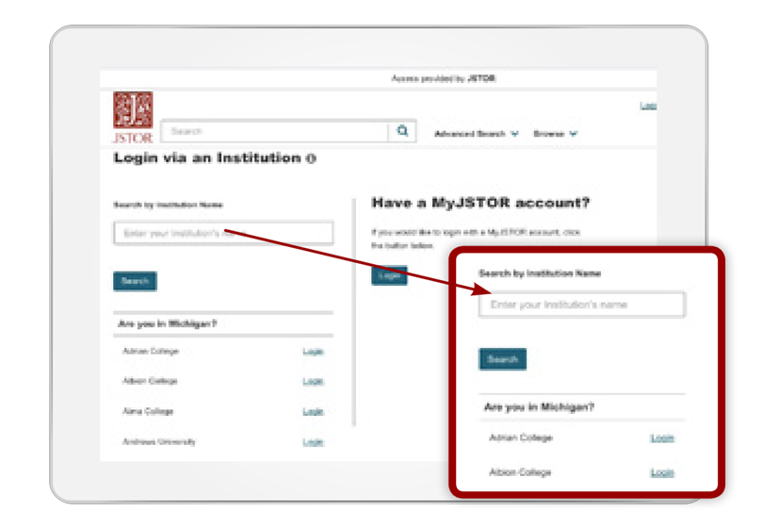
Tarama Stratejileri: JSTOR Örneği
JSTOR (akademik dergiler, kitaplar ve birincil kaynaklardan oluşan dijital bir kütüphane; disiplinler arası; 70'ten fazla disiplini kapsayan akademik araştırmaları içerir).
JSTOR is a digital library of academic journals, books, and primary sources. JSTOR is highly interdisciplinary, and includes academic research covering more than 70 disciplines.
JSTOR, platformdaki tüm içeriklerde tam metin anahtar sözcük aramasını destekler. JSTOR'da iki arama seçeneği vardır: Temel Arama ve Gelişmiş Arama
Temel Aramayı kullanma ipuçları:
Tam ifadeleri ("olmak ya da olmamak") aramak için sözcükleri tırnak işaretleri içine alın.
Daha iyi bir arama oluşturmak için Boole operatörlerini kullanın.("çay ticareti" VE «çini").
JSTOR supports full-text keyword searching across all of the content on the platform. There are two search options on JSTOR, a Basic Search and an Advanced Search.
Tips for using the Basic Search:
Place words within quotation marks to search for exact phrases (“to be or not to be”).
Use Boolean operators to construct a better search (“tea trade” AND china).

Slide 20
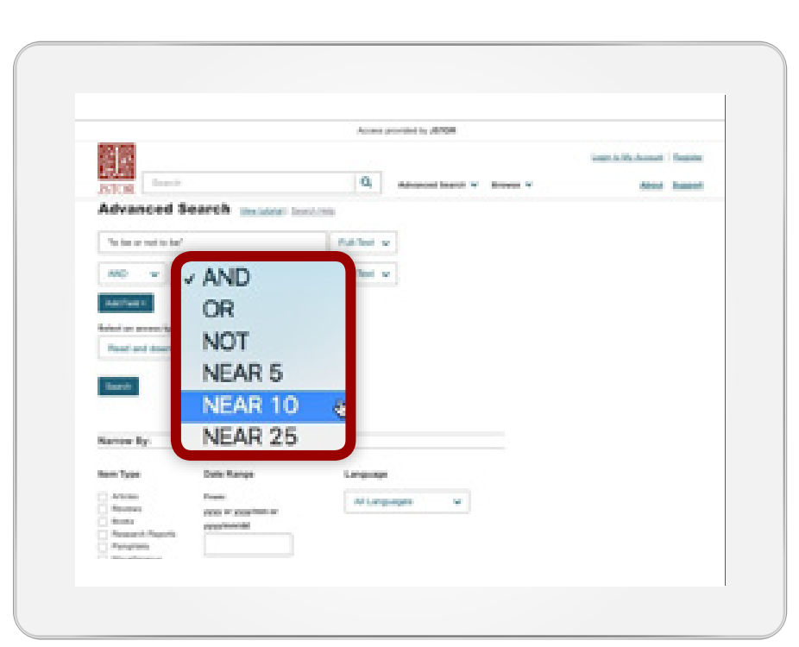
Tarama Stratejileri: JSTOR Örneği
Gelişmiş Aramayı kullanma ipuçları
Tips for using the Advanced Search
Arama terimlerini başlık, yazar, özet veya altyazı metniyle sınırlamak için açılır kutuları kullanın.
Arama terimlerini VE/VEYA/DEĞİL kullanarak birleştirmek için açılır kutuları kullanın.
Yalnızca makalelerde arama yapmak, kitap incelemelerini dahil etmek/hariç tutmak, belirli bir zaman diliminde veya belirli bir dilde yayımlanmış içerikleri aramak için "Daralt" seçeneklerini kullanın.
Use the drop-down boxes to limit search terms to the title, author, abstract, or caption text.
Use the drop-down boxes to combine search terms using AND/OR/NOT.
Use the “Narrow by” options to search only articles, include/exclude book reviews, search for content published during a particular time frame, or in a particular language.

Slide 21
Tarama Stratejileri: JSTOR Örneği
JSTOR'da İçerik Kullanımı
JSTOR'daki arama sonuçları sayfası, içeriği kullanmak için birçok yol sunar. Bunlar arasında, PDF indirme seçeneği, ögeyi Çalışma Alanım'a kaydetme ve öğeye önceden biçimlendirilmiş MLA, APA veya Chicago stillerinde atıfta bulunma bulunur. Görüntüleme sayfasındaki tam metni okumak için bir ögeye tıklayın.
Yepyeni bir arama deneyimi
Metin Analizcisi, araştırmanızı genişletmenize, daha iyi anahtar sözcükler bulmanıza ve gözden kaçırdığınız noktaları bulmanıza yardımcı olabilir. Bir belge (makale, ödev açıklaması, ödev taslağı vb.) yüklediğinizde, Metin Analizcisi JSTOR'daki ilgili içerikler için önerilerde bulunur.
Metin Analizcisi seçeneği, Gelişmiş Arama menüsünde ve makale ayrıntı sayfasında bulunabilir.
Using Content on JSTOR
The search results page on JSTOR provides many ways to use the content, including a PDF option for downloading, saving the item to My Workspace, and citing the item in pre-formatted MLA, APA, or Chicago styles. Click on an item to read the full text on the view page.
Search in a whole new way
Text Analyzer can help expand your research,
find better keywords, and find things you missed.
When you upload a document (article, assignment
description, paper outline, etc) Text Analyzer will give recommendations for related content on JSTOR.
The Text Analyzer option can be found under the Advanced Search menu, and on the article detail page.

Slide 22
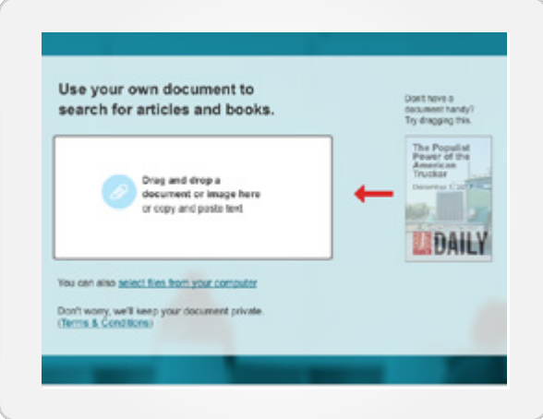
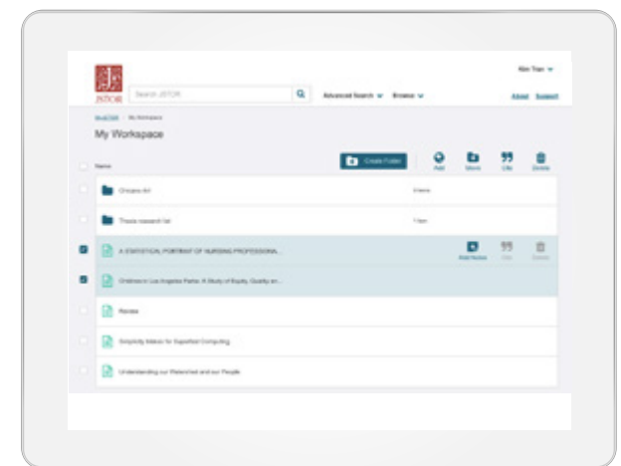
Tarama Stratejileri: JSTOR Örneği
Çalışma Alanım ile Kaydedin ve Düzenleyin
Kaynakları tek bir tıklamayla kaydedin ve çalışmanızı düzenlemek için klasörler oluşturun. Ayrıca, bu özelliği kullanarak tüm kayıtlı JSTOR alıntılarınızı tek seferde dışa aktarabilir ve favori referans yöneticinizde kullanabilirsiniz.
Save and Organize with My Workspace
Save sources with a single click and create folders
to organize your work. You can also use this
feature to export all your saved JSTOR citations at
once, to use in your favorite reference manager.

Slide 23
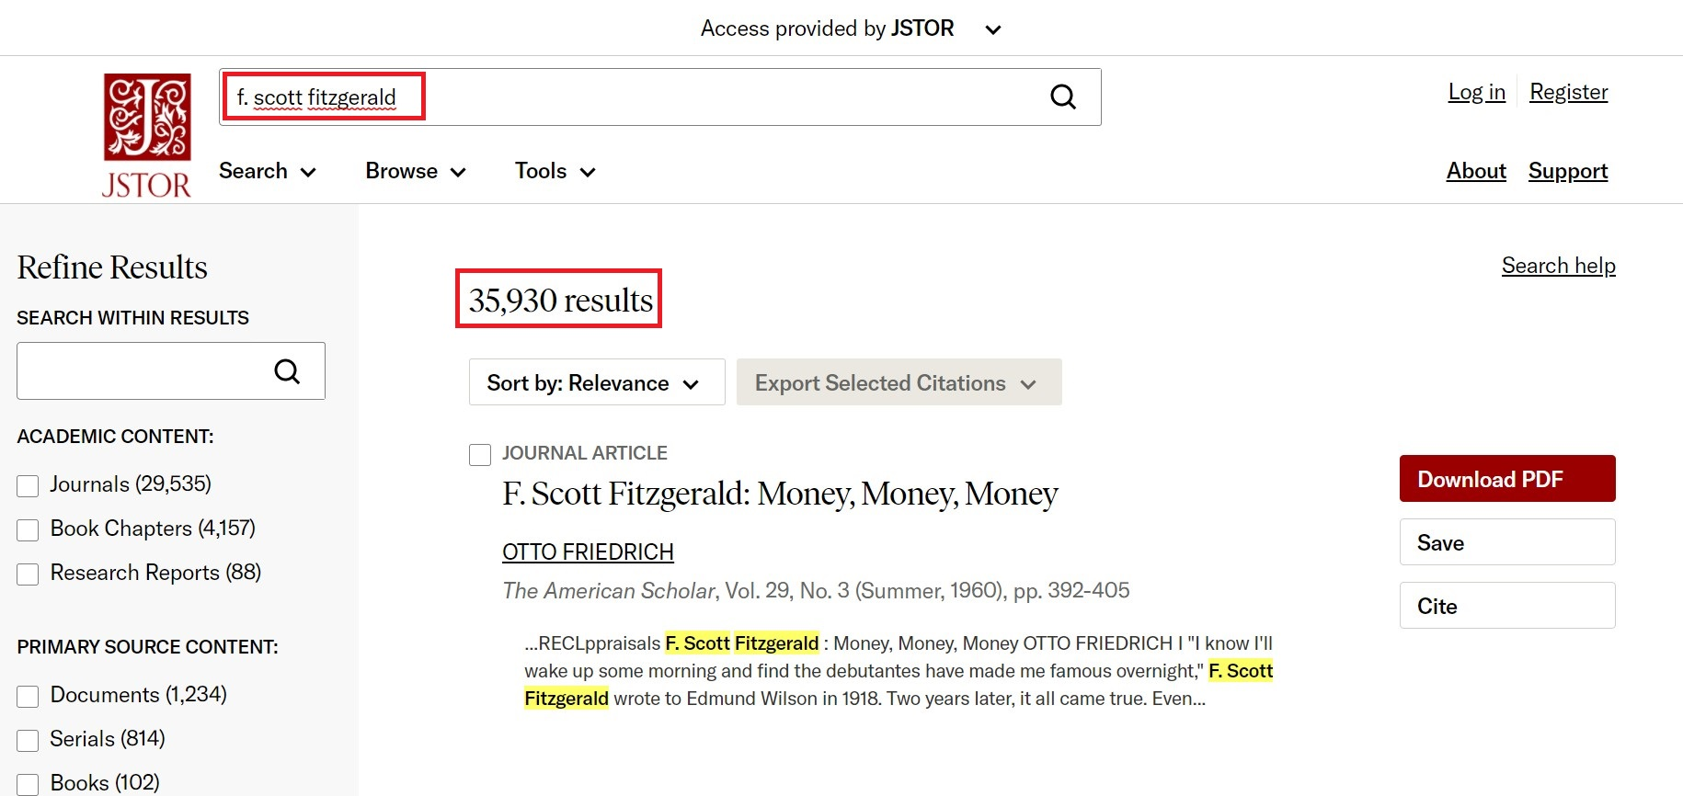
Tarama Stratejileri: JSTOR Örneği
«Fielded search» neden kullanılır?
Arama sonuçlarınızı daraltmanıza, araştırmanızla daha ilgili duruma getirmenize yarar. Çok geniş kapsamlı aramalar, çok fazla arama sonucu veya bulmaya çalıştığınız bilgiyle yalnızca kısmen ilgili sonuçlar getirebilir. Arama sonucu sayıları, mevcut içeriğin genel kapsamını hızlı bir şekilde belirlemenin faydalı bir yolu olabilir. Kullanılan belirli anahtar sözcük(ler) JSTOR içeriğini aramak için ayarlandığından sonuçlar değişecektir.
Örnek senaryo: Daha Geniş Arama
Araştırmanız için JSTOR'da F. Scott Fitzgerald hakkında yazılmış her şeyle ilgileniyorsunuz."F. Scott Fitzgerald" (veya arama büyük/küçük harfe duyarlı olmadığı için "f. scott fitzgerald") için geniş bir arama yapıyorsanız, JSTOR'da "F. Scott Fitzgerald" ifadesini içeren tüm sonuçları görmek isteyeceksiniz. Bu, F. Scott Fitzgerald tarafından yazılan içeriklerin yanı sıra başkaları tarafından onun hakkında yazılan içerikleri de kapsayacaktır (JSTOR.org, 2024).

Slide 24
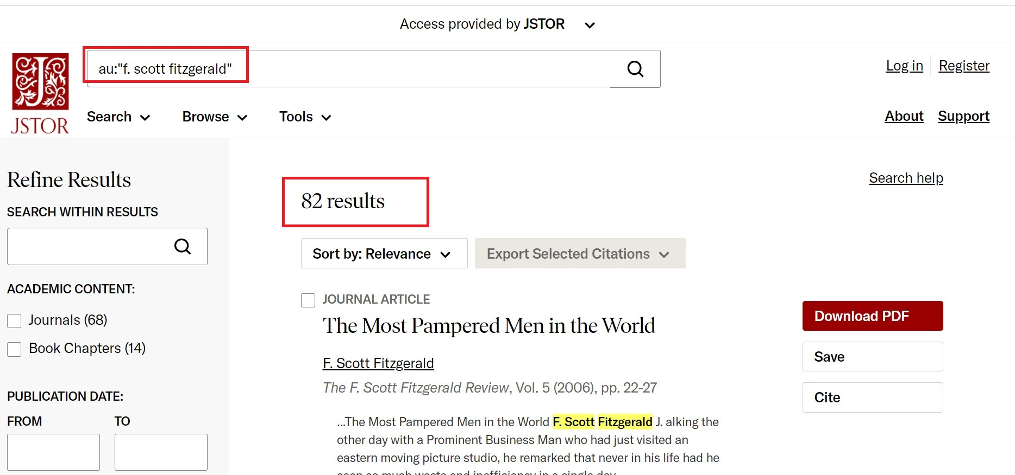
Tarama Stratejileri: JSTOR Örneği
Örnek senaryo: Daha Dar Arama
Araştırmanız için F. Scott Fitzgerald tarafından özel olarak yazılmış tüm JSTOR içerikleriyle ilgileniyorsunuz. Bunun yerine daha spesifik bir arama yapmaya karar verirseniz, yalnızca F. Scott Fitzgerald tarafından yazılmış içerikleri yansıtan arama sonuçları istersiniz. F. Scott Fitzgerald ve yazara özel sonuçları birkaç farklı şekilde alabilirsiniz:
Seçenek 1: Yalnızca temel arama çubuğunu kullanabilir ve arama sonuçlarını göndermeden önce yazar alanına (kısa kod au:) "F. Scott Fitzgerald" arama terimini girebilirsiniz (JSTOR.org, 2024).

Slide 25
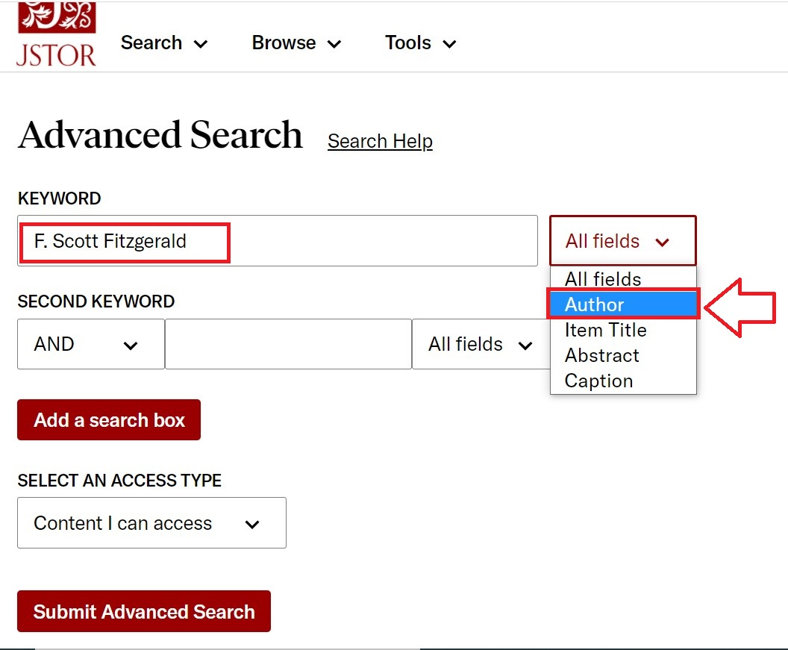
Tarama Stratejileri: JSTOR Örneği
Seçenek 2: Aynı sonuçları almak için Gelişmiş Arama'yı kullanabilirsiniz. Gelişmiş Arama menüsünde, gelişmiş aramanın üst yarısında birkaç temel alan bulunur. İlk iki arama çubuğunun sağında bir liste göreceksiniz:
"Tüm Alanlar" altında tercih ettiğiniz alanı (bu örnekte "Yazar") ve "F. Scott Fitzgerald" anahtar sözcüğünü seçin ve ardından arama sonuçlarınızı almak için "Gelişmiş Aramayı Gönder"i seçin (JSTOR.org, 2024).

Slide 26
Tarama Stratejileri: JSTOR Örneği
Gelişmiş Arama Alanı Seçenekleri
Gelişmiş arama, birçok yönden normal aramaya benzer şekilde çalışır; ancak temel farklardan biri, arama sonuçlarınızdaki ayrıntı düzeyini ayarlamak için kullanabileceğiniz alan seçeneklerindedir.
Gelişmiş Arama anahtar sözcükleri, açılır menüden aramanıza uygulamak üzere manuel olarak bir alan seçmediğiniz sürece varsayılan olarak "Tüm alanlar" olarak ayarlanır.
Açılır menüde aşağıdaki seçenekler mevcuttur:
Yazar, aramanızı bir yazarın adıyla sınırlar
Öge Başlığı, aramanızı JSTOR'daki başlıklarla (kitap ve dergi/broşür makaleleri) sınırlar.
Özet, terimlerinizi YALNIZCA özetlerde arar.
Başlık, fotoğrafların altındaki açıklamalarda ifadenizi arar (bu, özellikle belirli bir resim arıyorsanız sanat dergilerinde önemlidir).
Seçimlerinizden memnun kaldığınızda, arama sonuçlarını görüntülemek için "Gelişmiş Aramayı Gönder"e tıklayın.
Sonuçları Daraltın
Lütfen sonuçlarınızı etkili bir şekilde daraltmak için arama terimlerinin önce sayfadaki "Anahtar Sözcük" arama çubuğuna yazılması gerektiğini unutmayın.
Gelişmiş Arama, arama sonuçlarınızı daraltmak için kullanılabilecek daha fazla alan, açılır menü ve onay kutusu sunar (bunları görüntülemek için "Gelişmiş Aramayı Gönder" düğmesinin altında aşağı kaydırmaya devam etmeniz gerekebilir).
Aramanızı öge türüne (Makaleler, Kitaplar, İncelemeler ve diğer her şey), tarih aralığına, dile, yayına (yani belirli bir dergi, kitap veya broşüre), başlığa, ISBN'ye (kitaplar için) VE disipline göre daraltmaya devam edebilirsiniz (JSTOR.org, 2024).

Slide 27
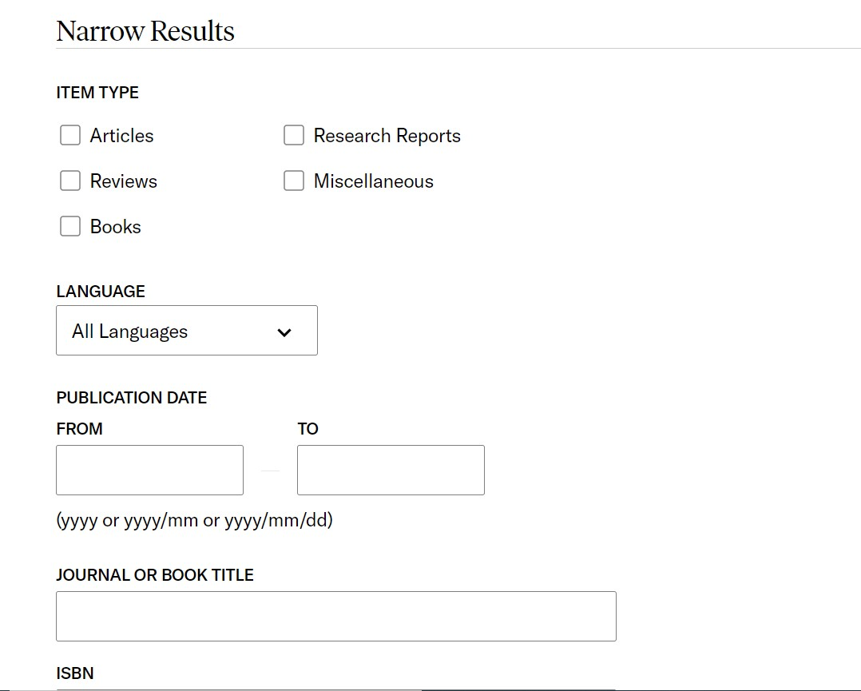
Tarama Stratejileri: JSTOR Örneği

Slide 28
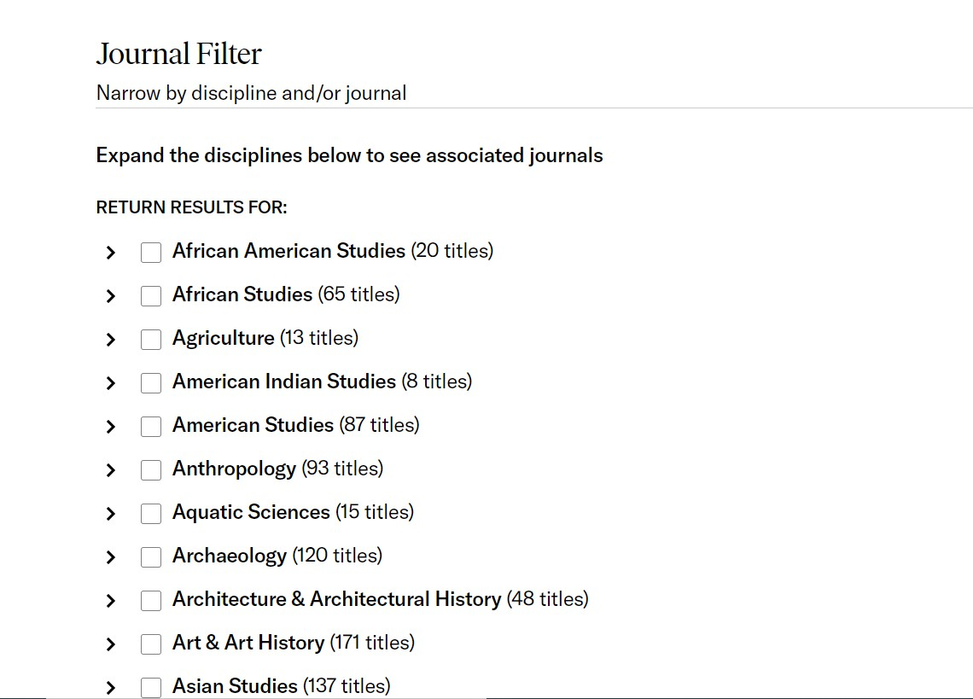
Tarama Stratejileri: JSTOR Örneği
Dergi Filtresi: Gelişmiş Dergi Arama Filtresi, araştırmacıların arama sonuçlarını disiplin ve/veya dergiye göre daraltmalarını sağlar. Her disiplin için kaç başlık mevcut olduğunu ve bu disipline hangi belirli başlıkların veya dergilerin dahil olduğunu görebilirsiniz. " > " öğesine tıkladığınızda ilgili başlıklar, çok yönlü bir açılır menüde görüntülenecektir. Dergi başlıkları, ilgili onay kutusu kullanılarak gerektiği gibi seçilebilir veya seçimi kaldırılabilir. Seçimlerinizden memnun kaldığınızda, arama sonuçlarını görüntülemek için "Gelişmiş Aramayı Gönder"e tıklayın (JSTOR.org, 2024).

Slide 29
Tarama Stratejileri: JSTOR Örneği
Kısa Kodları Kullanarak Arama
Searching Using Short Codes
Gelişmiş Arama'yı tamamen atlayıp temel aramada kendi arama alanı kodlarınızı girme seçeneğiniz de var.
Biçim şu şekildedir: (ALAN KODU: "Arama terimi")F. Scott Fitzgerald örneğinde arama ifademiz şöyle olurdu: (au: "F. Scott Fitzgerald")
Arama sonuçlarını daraltmak için yaygın olarak kullanılan kısa kodlar şunlardır:
au: = yazarti
ti: = başlık (kitap, makale veya araştırma raporu)
ca: = altyazı
ab: = öz
jo: = dergi adı
la: = dil
You have the option to bypass Advanced Search altogether and just enter your own search field codes on basic search.
The format looks like this: (FIELD CODE: "Search term")
In the case of F. Scott Fitzgerald our search phrase would be: ( au: "F. Scott Fitzgerald")
Commonly used short codes to narrow search results include:
au: = author
ti: = title (of book, article, or research reports)
ca: = caption
ab: = abstract
jo: = journal name
la: = language

Slide 30
Tarama Stratejileri: JSTOR Örneği
You may also wish to narrow your search results even further. This can be accomplished by using multiple short codes. An example of using multiple short codes may appear as written in the following example:
If you want to find specifically a review of one of F. Scott Fitzgerald's authored novels, you might search:
(au:"F. Scott Fitzgerald") (cty:journal AND ty:brv)
Short codes for the type of content include:
Full Length articles = cty:journal AND ty:fla
Book Reviews = cty:journal AND ty:brv
Miscellaneous = cty:journal AND ty:mis
Book Chapters = cty:chapter
Research Reports = cty:research_report
Arama sonuçlarınızı daha da daraltmak isteyebilirsiniz. Bu, birden fazla kısa kod kullanılarak yapılabilir. Birden fazla kısa kod kullanmanın bir örneği aşağıdaki örnekte görülebilir:
F. Scott Fitzgerald'ın yazdığı romanlardan birinin incelemesini bulmak istiyorsanız, şunu arayabilirsiniz:
(au:"F. Scott Fitzgerald") (cty:dergi VE ty:brv)
İçerik türü için kısa kodlar şunlardır:
Tam Uzunlukta Makaleler = cty:dergi VE ty:fla
Kitap İncelemeleri = cty:dergi VE ty:brv
Diğer = cty:dergi VE ty:mis
Kitap Bölümleri = cty:bölüm
Araştırma Raporları = cty:araştırma_raporu

Slide 31
Tarama Stratejileri: JSTOR Örneği
Dergi İçinde Arama
JSTOR'da barındırılan belirli bir başlıkta arama yapmak için Boole araması kullanabilirsiniz.
Bunu yapmanın bir yolu, önceki bölümde görüldüğü gibi dergi adı kısa kodunu kullanmaktır.
Aramanızda bu şekilde görünecektir:
jo:"Dergi Adı" VE "Arama Terimi«
Bir dergi içinde arama yapmak için başlığın JSTOR'a özgü dergi kodunu (JCODE) da kullanabilirsiniz. Bu yöntemi kullanarak aramanız aşağıdaki gibi görünecektir:
jcode:"JCODE" VE "Arama Terimi«
Bir derginin JCODE'u nasıl bulunur:
Belirli bir derginin JCODE'unu bulmak için, Başlığa Göre Gözat sayfasında derginin adına tıklamanız gerekir.
Başlığı seçtikten sonra web sitesi URL'sine bakın. Şu şekilde görünecektir:
https://www.jstor.org/journal/[JCODE]/’
Dergi’ sözcüğünden sonraki eğik çizgiden sonra gelen JCODE'dur.
Örneğin, William and Mary Quarterly dergisinin JCODE'unu bulmaya çalışıyorsanız, URL şöyle görünecektir:
https://www.jstor.org/journal/willmaryquar/
Bu durumda JCODE "willmaryquar"dır.
Searching Within a Journal
To search within a specific title that is hosted on JSTOR, you can use a Boolean search.
One way you could do that is by using the journal name shortcode like seen in the previous section. This is how that would look in your search:
jo:”Journal Name” AND “Search Term”
You can also use a title’s JSTOR specific journal code (JCODE) to search within a journal. Using this method your search would look like the following:
jcode:“JCODE” AND “Search Term”
How to find a journal's JCODE:
To find the JCODE of a specific journal, you will want to click on the name of the journal on the Browse by Title page.
After selecting the title, look at the website URL. It will appear in the following form: https://www.jstor.org/journal/[JCODE]/
What follows the forward slash after ‘journal’ is the JCODE. For example, if you were trying to find the JCODE for William and Mary Quarterly, the URL would look like this:
https://www.jstor.org/journal/willmaryquar/
In this case, the JCODE is ‘willmaryquar’

Slide 32
SONUÇ VE DEĞERLENDİRME
Bu derste, kütüphaneler ve bilgi merkezlerinin veri kavramını temel alan, dijital ortamda bilgi erişimini ve yönetimini nasıl sağladığı detaylandırılmıştır. Kurumsal işbirlikleri ve konsorsiyumların, maliyetleri düşürerek, erişim olanaklarını artırarak ve bilgi kaynaklarının sürdürülebilirliğini sağlayarak, bilgiye ulaşımda kritik bir rol oynadığı ortaya konulmuştur.
Gelişen teknolojiler ve artan veri gereksinimi karşısında, kütüphane ve bilgi merkezlerinin, veri tabanlarını etkin kullanması ve kurumsal işbirlikleriyle güçlenmesi, bilgi üretim ve paylaşım süreçlerini hızlandırmıştır.
Bu bağlamda, doğru veri yönetimi ve kurumsal ortaklıklar sayesinde, bilgiye erişim ve kullanımın daha verimli duruma geldiği, araştırma ve eğitim alanlarında ise sürdürülebilirliğin sağlandığı sonucuna varılmıştır.
Öğrencilerin, bu dersle birlikte, kütüphane ve bilgi merkezlerinin dijital dönüşümünde veri ve işbirliklerinin stratejik önemini kavrayarak, bilgi toplumunun gerektirdiği becerileri kazanmaları hedeflenmektedir.

Slide 33
Kaynakça
Abdullah, A., Othman, R. & Tamrin, M. I. M. (2019). Library online databases quality among academic members in Malaysia. International Journal of Latest Research in Humanities and Social Science (IJLRHSS), 02(12), 62-67.
Arslantekin, S., Bayram, Ö., & Atakan, C. (2006). Ankara Üniversitesi elektronik kütüphanesi veri tabanlarının kullanım analizi. Türk Kütüphaneciliği, 20(4), 373-389. https://dergipark.org.tr/tr/pub/tk/issue/48941/624286
DatabaseTown (2023, 7 Şubat). What are library databases? https://databasetown.com/what-are-library-databases/
Gupta, S. B. & Mittal, A. (2017). Introduction to database management system (2.Bs.). Bengaluru: Unıversıty Scıence Press.
Haruna, U. A., Abdullahi, L. U., & Yahaya, A. (2024). Challenges facing the use of electronic databases for academic activities by undergraduate students in university libraries in Kano State. Journal of Library and Information Science, 26(1), 303-314.
JSTOR.org (2024). Searching: Using fields and advanced search. https://support.jstor.org/hc/en-us/articles/115004732567-Searching-Using-Fields-and-Advanced-Search
Mougiakou, S., Vinatsella, D. & Sampson, D., Papamitsiou, Z., Giannakos, M. & Ifenthaler, D. (2023). Educational data analytics for teachers and school leaders. 10.1007/978-3-031-15266-5. https://www.researchgate.net/figure/Types-of-metadata-Descriptive-metadata-Administrative-metadata-Structural-metadata_fig15_366764110
Qudratova, M., Rakhmatullayev, M., Normatov, S., Sayfieva, L. & Berdibekova, S. (2025). Expanded selecting criteria of research databases for university libraries environment lıbrarıes. Environment. Technology. Resources. Proceedings of the International Scientific and Practical Conference. 2. 271-276. 10.17770/etr2025vol2.8593.
Paperpile LLC (2025). The top list of academic research databases. https://paperpile.com/g/academic-research-databases/
Reitz, J. M. (2014). Database. ODLIS Online Dictionary for Library and Information Science içinde https://odlis.abc-clio.com/odlis_d.html
Singh, N. (2025, 31 Mart). What is data? Definition, classification, and importance. https://www.mygreatlearning.com/blog/what-is-data-definition-types-importance/
Toplu, M. (2009). Elektronik yayıncılığın ortak koleksiyon geliştirme ve kütüphane konsorsiyumlarına etkileri ve Türkiye’deki uygulamalar. Türk Kütüphaneciliği, 23(3), 448-488. https://dergipark.org.tr/tr/pub/tk/issue/48915/623740
TÜBİTAK ULAKBİM (t.y.). 3.5. Verinin tanımlanması. https://acikveri.ulakbim.gov.tr/acik-veri-acik-bilim/bolum-3-veri-isleme/3-5-verinin-tanimlanmasi/

